Slide 1
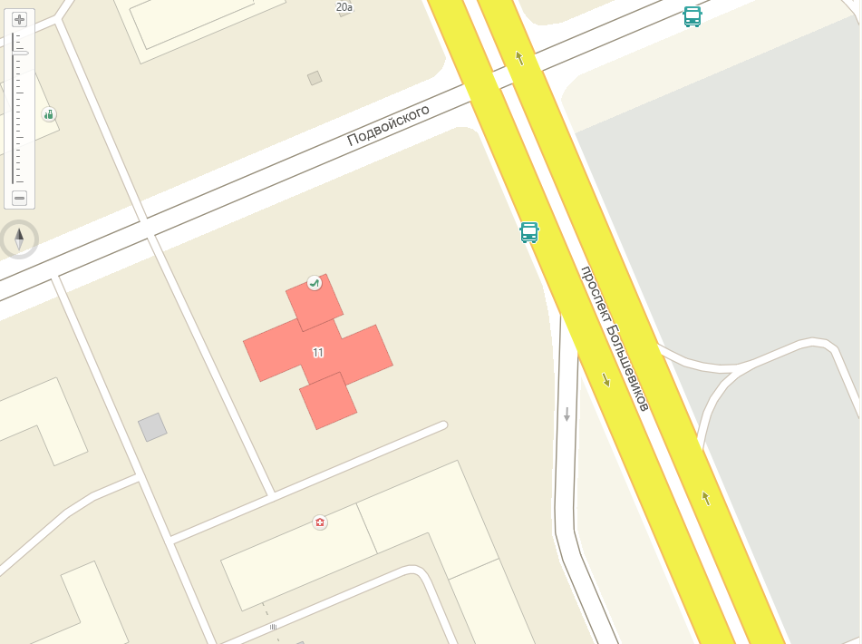
РЕГИСТРАЦИЯ
Участники методического занятия
Доп.
оборудование
СТЕНД
КОНСУЛЬТИРОВАНИЕ
ТЕЛЕ
ВИЗОР

